Slide 1
Contenido de la Presentación (15 -18 min max)
Portada
Agenda – Ítems de la presentación.
Presentación – Presentación del equipo de trabajo.
Breve descripción del origen de la problemática (Dar contexto de negocio con fuentes de información verídita) - (Aportar Métricas-análisis de datos propios o del mercado) o la necesidad del proyecto. Testimonio cliente o (Early Adopter=Perfil de tipo de cliente usuarios beneficiado).
Descripción de la solución + Aplicar modelo Canvas
Objetivo general y específicos (Definir Alcances)
Metodología de proyecto – Explicación de la metodología del proyecto, mencionado las principales etapas y/o hitos con sus respectivas fechas.
Asignación de roles – Mencionar rol de cada integrante del grupo de trabajo y funciones realizadas.

Slide 2
Contenido de la Presentación
Propuesta Técnica: Topología del proyecto – Explicación Modelo por Capas + Estándares y modelamientos utilizados (UML-Caso Uso general-Diagramas Actividad, MER-BD, Modelo de Clases – BPMN), Diseño front-end y técnicas de pruebas utilizadas, Set pruebas.
Tecnologías utilizadas: Plataforma de servicios cloud / Tecnología utilizada para el desarrollo, Justificar los recursos tecnológicos utilizados, factibilidad Operacional y Legal (Ley de protección de los datos, ley de propiedad industrial e intelectual, leyes o normativas vigentes).
Etapas principales de implementación: Roadmap, trello, JIRA, github, Evidencias; RACI.
Muestra de la solución – Evidencia rápida vídeo Demostración. (MAX 3 min)-Vista admin y Vista usuario final 100% funcional.
Retrospectiva del proyecto – Retrospectiva y Proyecciones laborales a partir de la ejecución del proyecto.

Slide 3
TICKETERA PRIME
CAPSTONE
Cristian Silva
Ignacio Hernández
Maipú, xx Diciembre 2025

Slide 4
CONTENIDO
01
04
Presentación
Propuesta y etapas de implementación
02
05
Objetivos
Solución
03
06
Metodología
Conclusión

Slide 5
Presentación
01

Slide 6

Equipo de trabajo
Cristian Silva: Administrador de Proyecto / Scrum Master
Ignacio Hernández: Desarrollador full stack

Slide 7

Contexto
Acerca del Cliente: Instituciones Educativas (Colegios Particulares y Subvencionados) en la Región Metropolitana (Maipú).
Situación Actual:
Gestión de soporte TI 100% informal (correo, pasillo, WhatsApp).
Nula trazabilidad: No existe registro histórico de fallas recurrentes.
Tiempos muertos: Docentes pierden en promedio 15-20 minutos de clase esperando soporte técnico debido a la falta de priorización.
Oportunidad de Mercado: Digitalización de procesos internos en colegios con recursos limitados que no pueden costear ERPs complejos (SAP, Oracle).

Slide 8

Contexto
Testimonio del stakeholder

Slide 9
Métricas
Meta de Impacto (Productividad):
Reducción del 30% en el Tiempo Medio de Resolución (MTTR) durante el primer trimestre.
100% de Trazabilidad: Pasar de 0 registros a un control total de solicitudes.
A Medir en la Plataforma:
SLA Vencidos: Cantidad de tickets fuera de plazo (Actualmente implementado en Dashboard).
Volumen de Tickets: Categorización de fallas más comunes (Hardware vs Software).
Tasa de Resolución: Tickets cerrados vs. Tickets abiertos semanalmente.

Slide 10
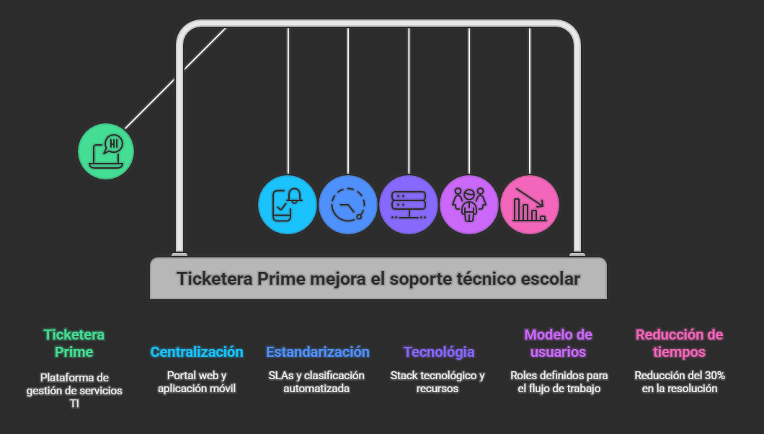
Solución

Slide 11
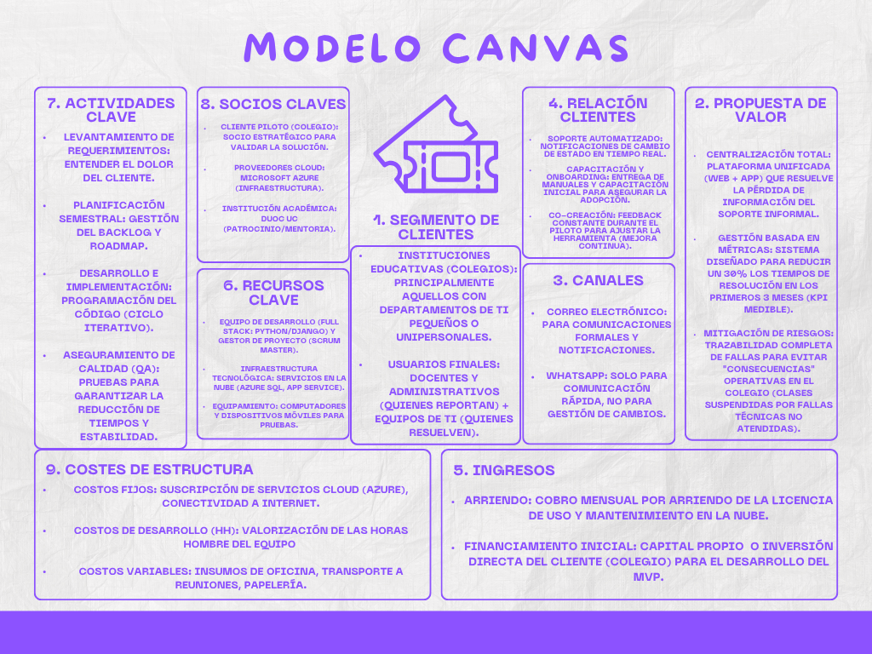
Modelo Canva

Slide 12
02
Objetivos

Slide 13
Alcances
Alcance Funcional :
- Plataforma Web (Administración) y para gestión de tickets.
- Registro completo y trazabilidad de todas las solicitudes técnicas.
- Sistema de reportes básicos de incidencias y tiempos de atención.
Alcance de Implementación y Despliegue:
- Ambiente Actual(prueba): La solución se encuentra desplegada y operativa en un Entorno de Pruebas (Testing/QA) alojado en Microsoft Azure.
- Disponibilidad Futura: Arquitectura diseñada bajo modelo SaaS (Software as a Service), permitiendo el acceso remoto 24/7 sin requerir servidores físicos en el colegio.
-Infraestructura: Persistencia de datos centralizada mediante servicios Cloud (Azure SQL).
Entregables Finales:
- Capacitación a usuarios clave y entrega de manuales de uso.
- Entorno de prueba funcional validado.
Exclusiones:
- No incluye integración con sistemas externos (ERPs escolares, LDAP).
- No contempla soporte técnico ni mantención posterior a la entrega académica.

Slide 14
Objetivos de proyecto
Objetivo General
Implementar un ecosistema digital de soporte TI centralizado que modernice la gestión de incidencias en establecimientos educacionales, asegurando la continuidad operativa de las clases y la toma de decisiones basada en datos.
Objetivos Específicos
Digitalización de Procesos: Eliminar la gestión informal de requerimientos (pasillo/WhatsApp) migrando el 100% del flujo a una plataforma auditable.
Eficiencia Operativa: Disminuir los tiempos de respuesta y resolución de fallas críticas mediante la automatización de asignaciones y alertas.
Gestión del Cambio: Facilitar la adopción tecnológica en la comunidad escolar mediante herramientas intuitivas y capacitación directa.

Slide 15
Metodología
03

Slide 16
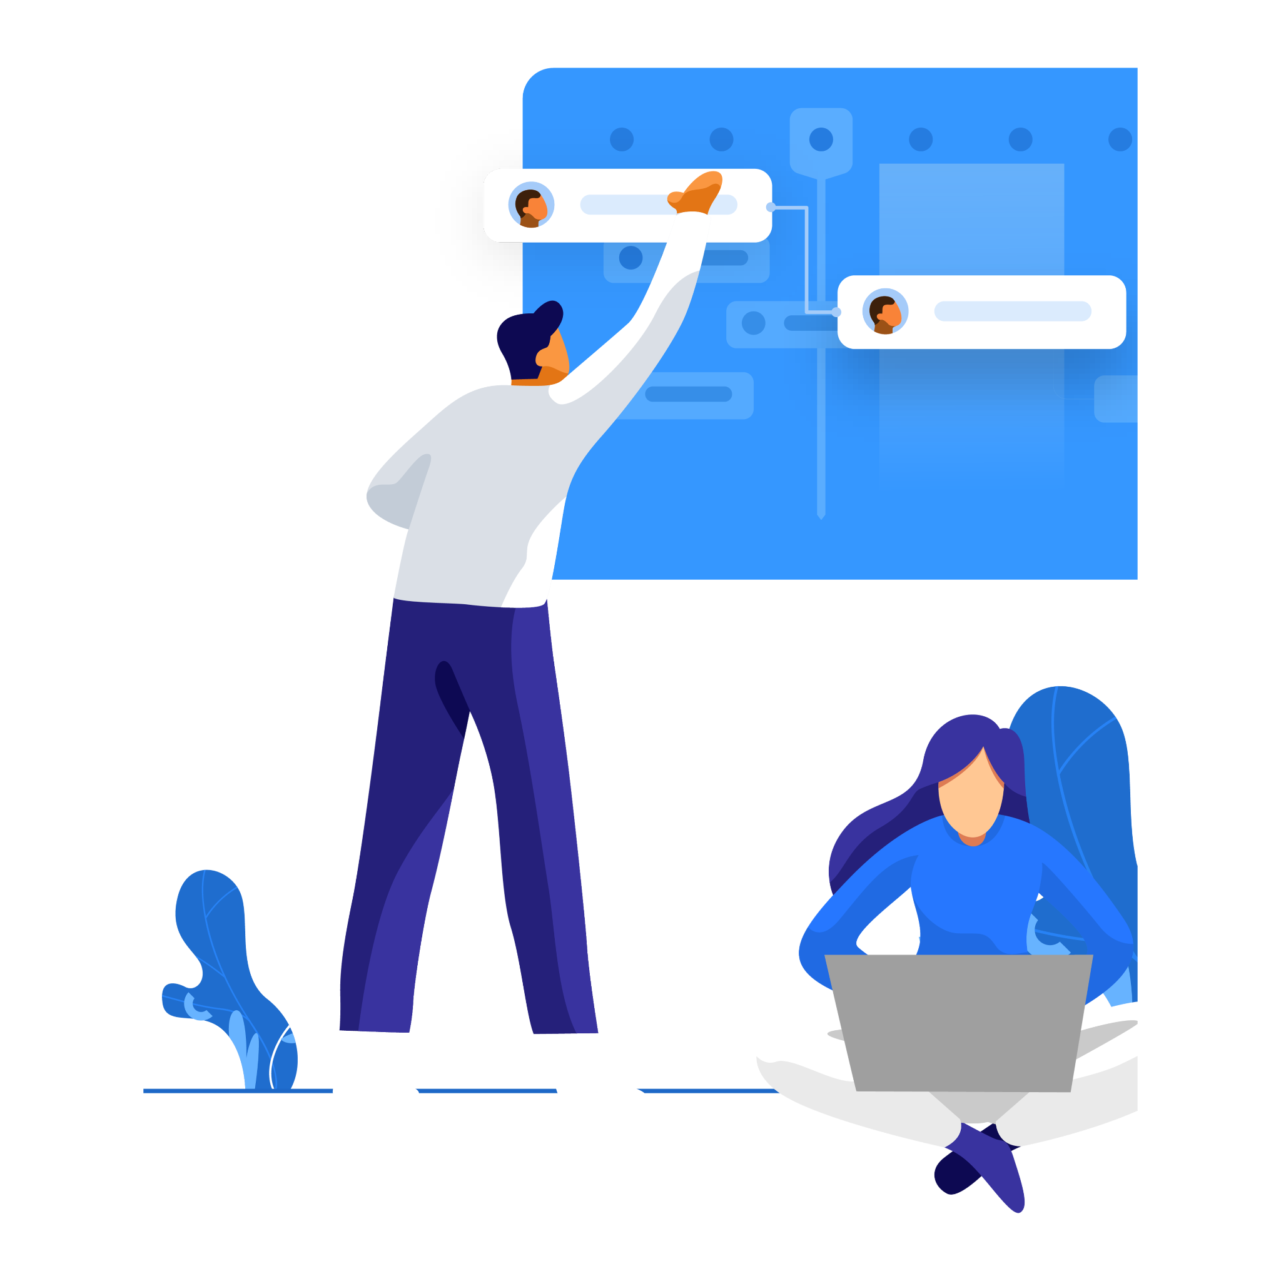
Etapas e hitos
1. Definición y Planificación (Semanas 1-4)
Definición de Requerimientos y Objetivos.
Documentación de Alcance y Creación de Backlog.
Diseño de Arquitectura de la Solución.
2. Desarrollo Componentes Principales (Semanas 5-8)
Implementación de la Base de Datos.
Desarrollo del Módulo Web de Tickets (MVP).
Implementación del Sistema de Roles y Login.
3. Desarrollo Funcionalidades Complementarias (Semanas 9-12)
Desarrollo de Aplicación Móvil (Básica).
Implementación de Notificaciones Internas.
Generación de Reportes Simples de gestión.
4. Integración y Pruebas (Semanas 13-15)
Integración de Plataformas Web y Móvil.
Ejecución de Plan de Pruebas Funcionales.
Corrección de Errores (Debugging).
5. Cierre y Entrega (Semanas 16-18)
Entrega de Manual de Usuario y Documentación Técnica.
Capacitación a Usuarios Clave (TI y Docentes).
Presentación Final del Producto Funcional.

Slide 17
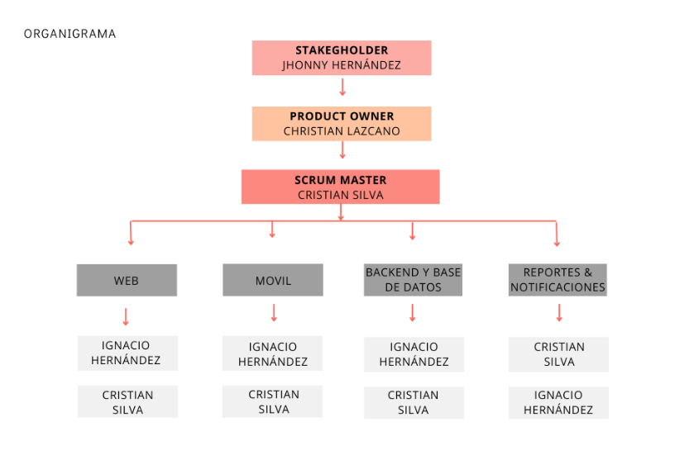
Asignación de roles

Slide 18
Propuesta y etapas de implementación
04

Slide 19
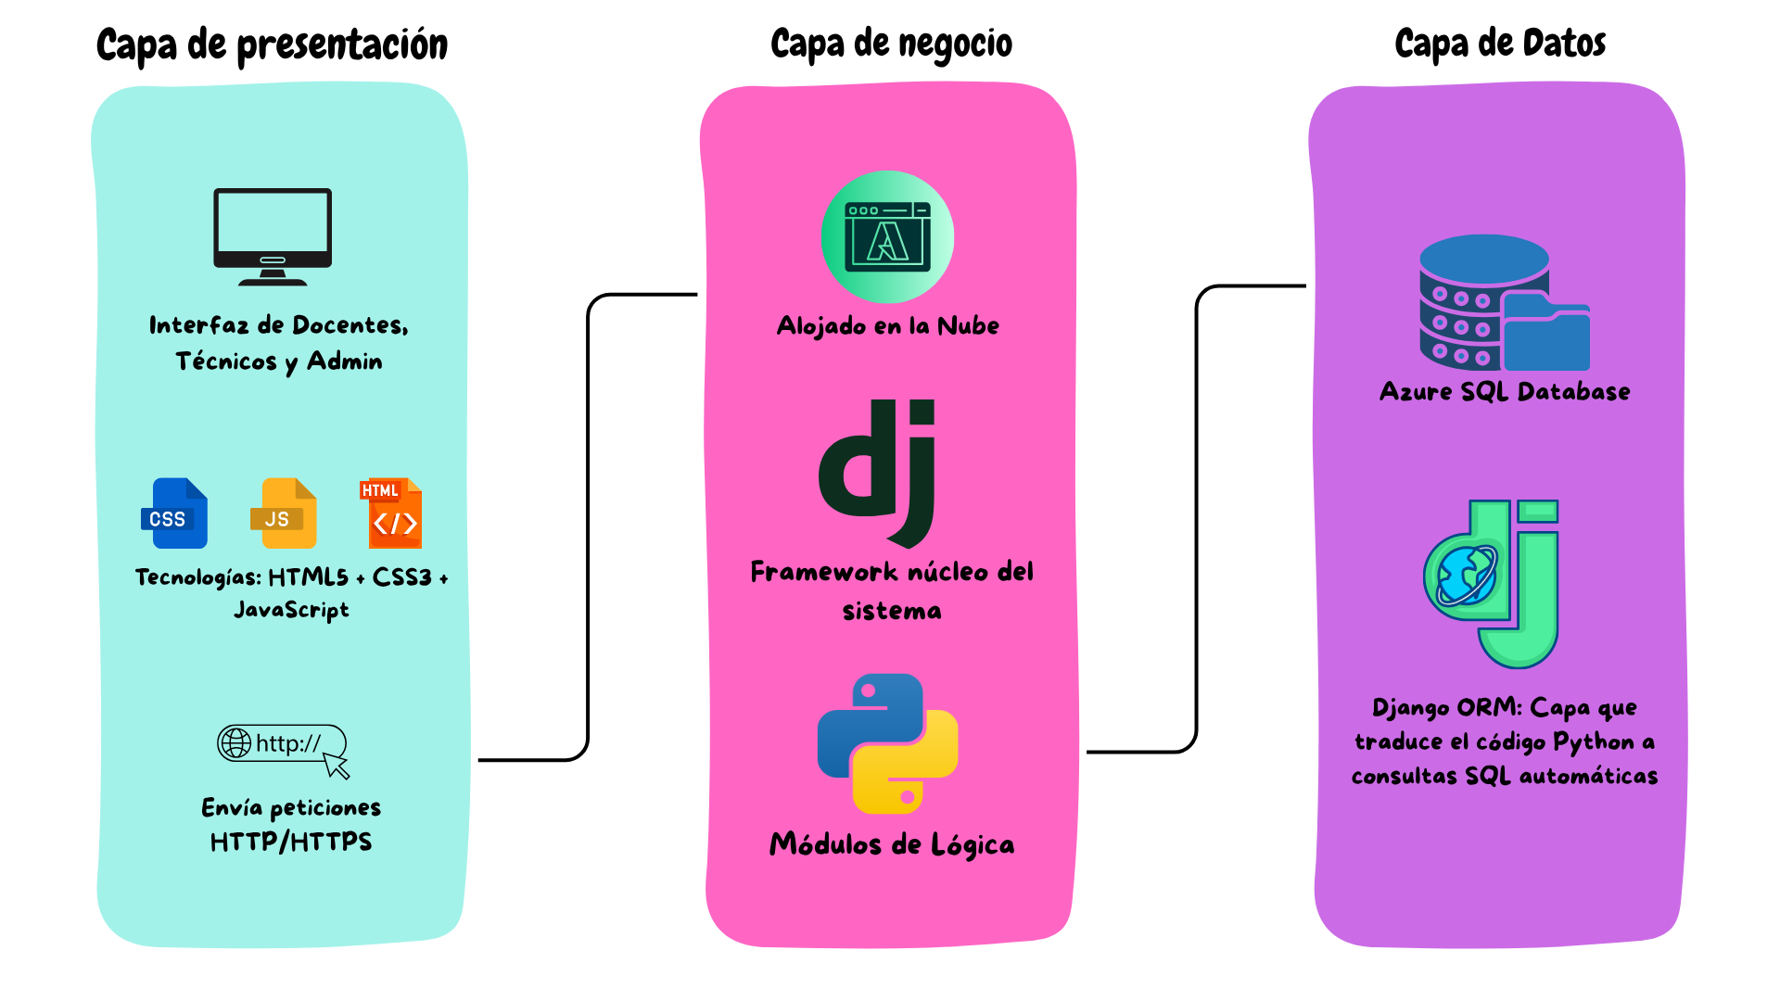
Modelo por capas

Slide 20
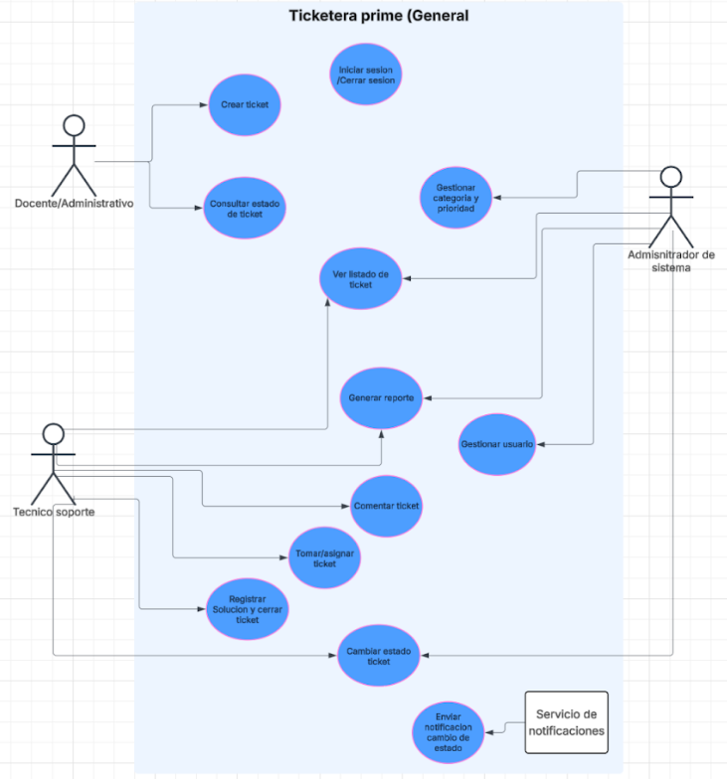
Caso de uso general

Slide 21
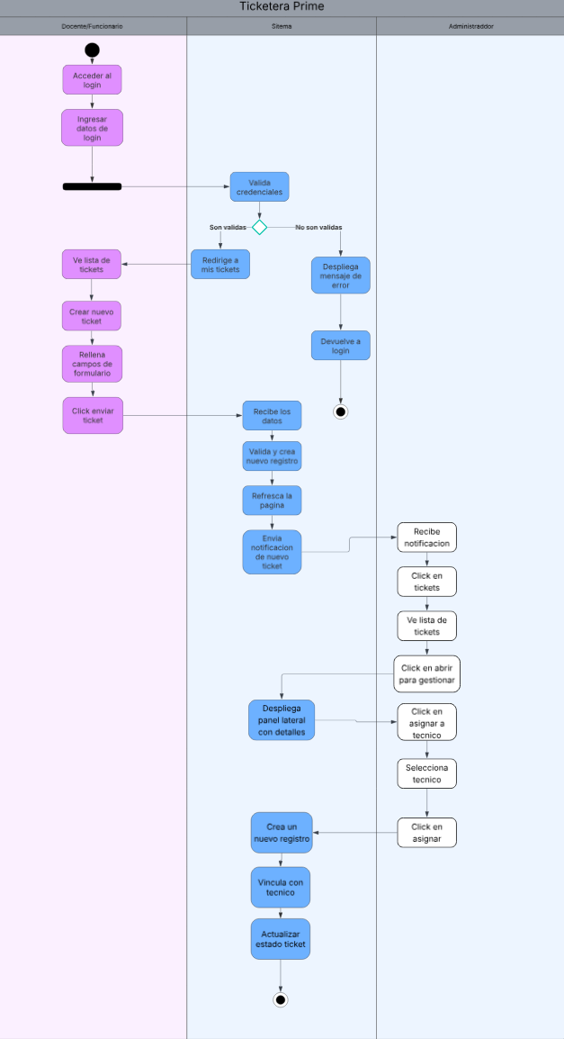
Diagrama de actividades

Slide 22
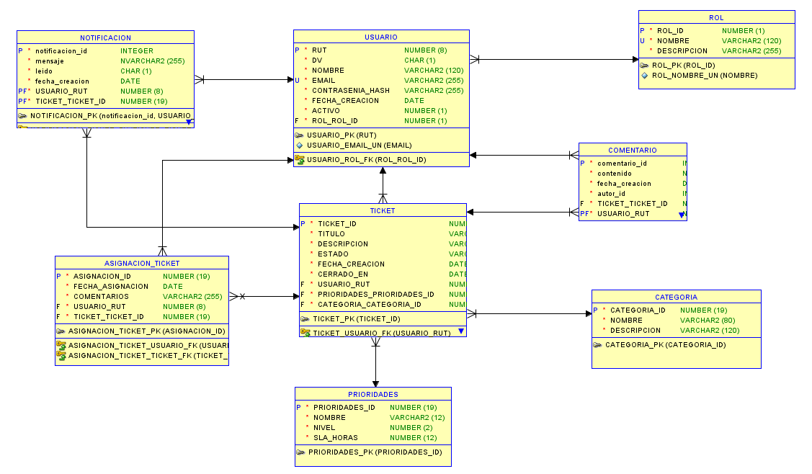
Modelo MER

Slide 23
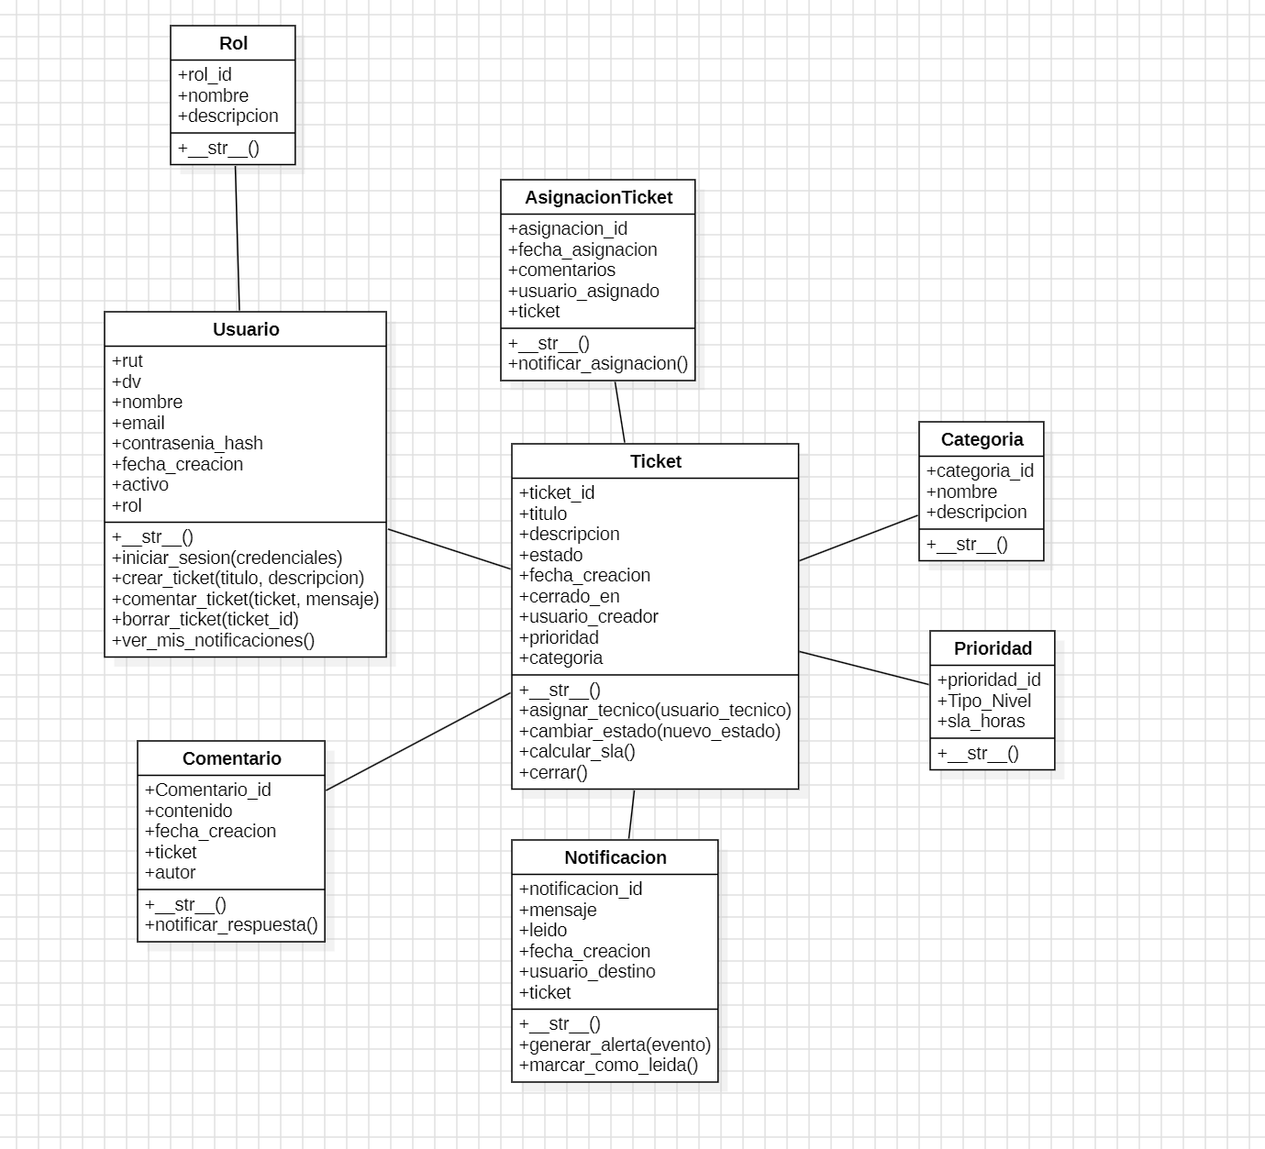
Diagrama de clases

Slide 24
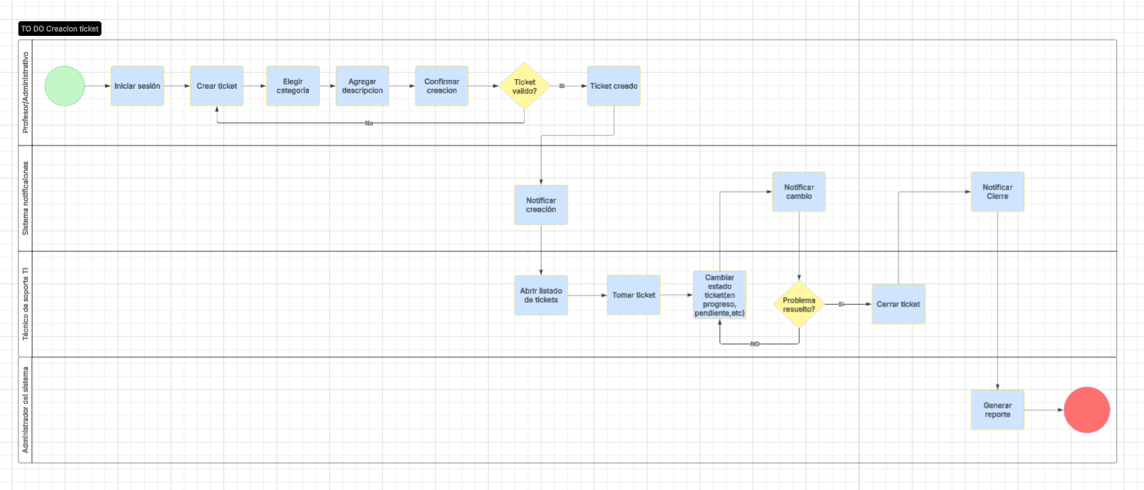
Diagrama BPMN

Slide 25
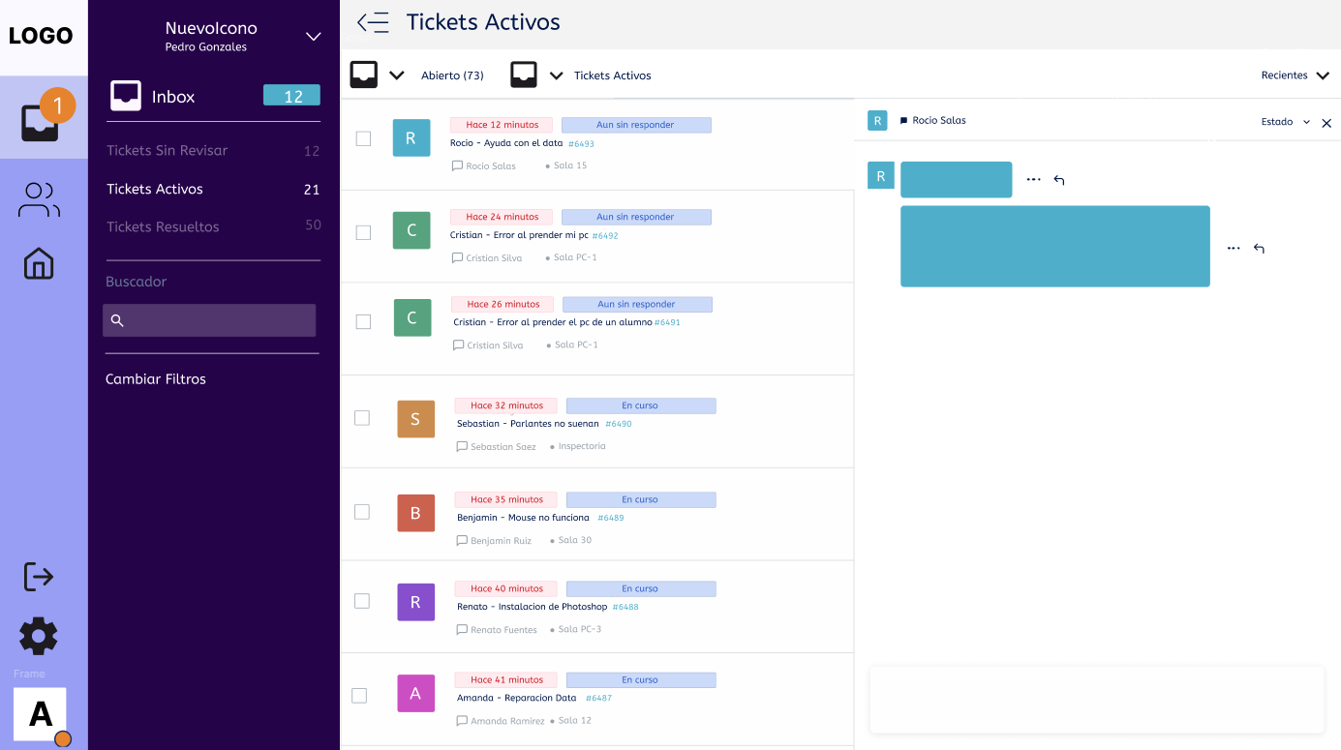
Vista front-end

Slide 26
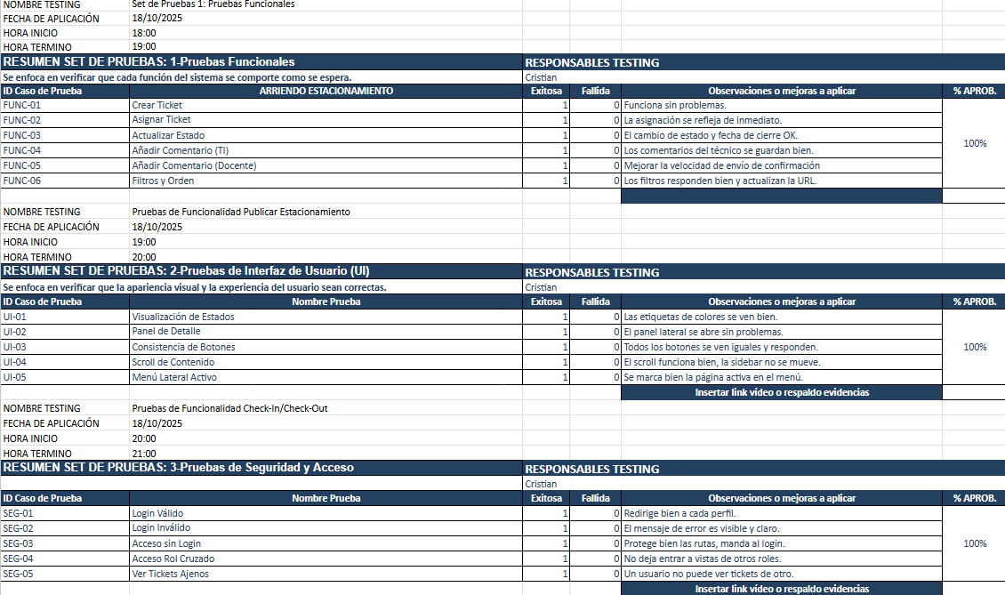
Set de pruebas

Slide 27









Tecnologías y recursos utilizados
Lenguajes
Framework web
Control de Versiones
BD en la nube
Dominio

Slide 28







Otras tecnologías

Slide 29

Factibilidades del proyecto
Dimensión Técnica (¿Tenemos la tecnología y el conocimiento?)
Dimensión Operacional (¿El colegio lo va a usar realmente?)
Dimensión Económica (¿Es rentable o pagable?)
Dimensión Legal (¿Cumplimos la ley?)
Propiedad Intelectual (código original)
Ley 19.628 (Protección de Datos)

Slide 30
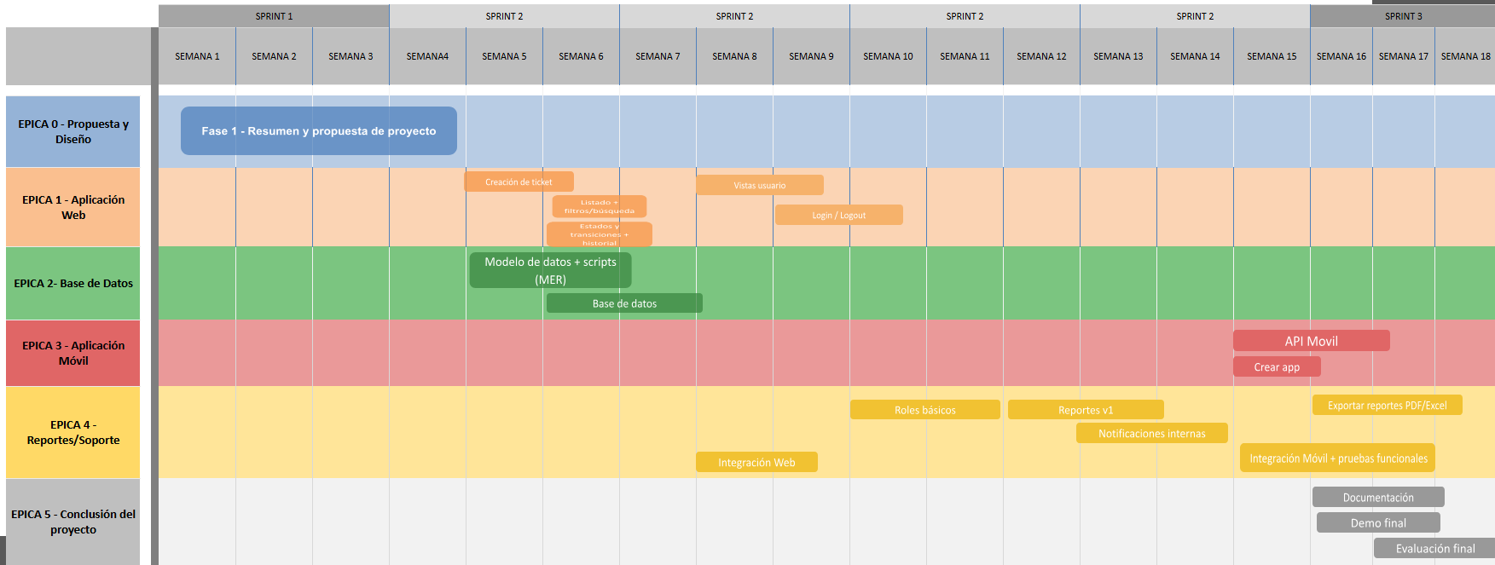
Roadmap

Slide 31
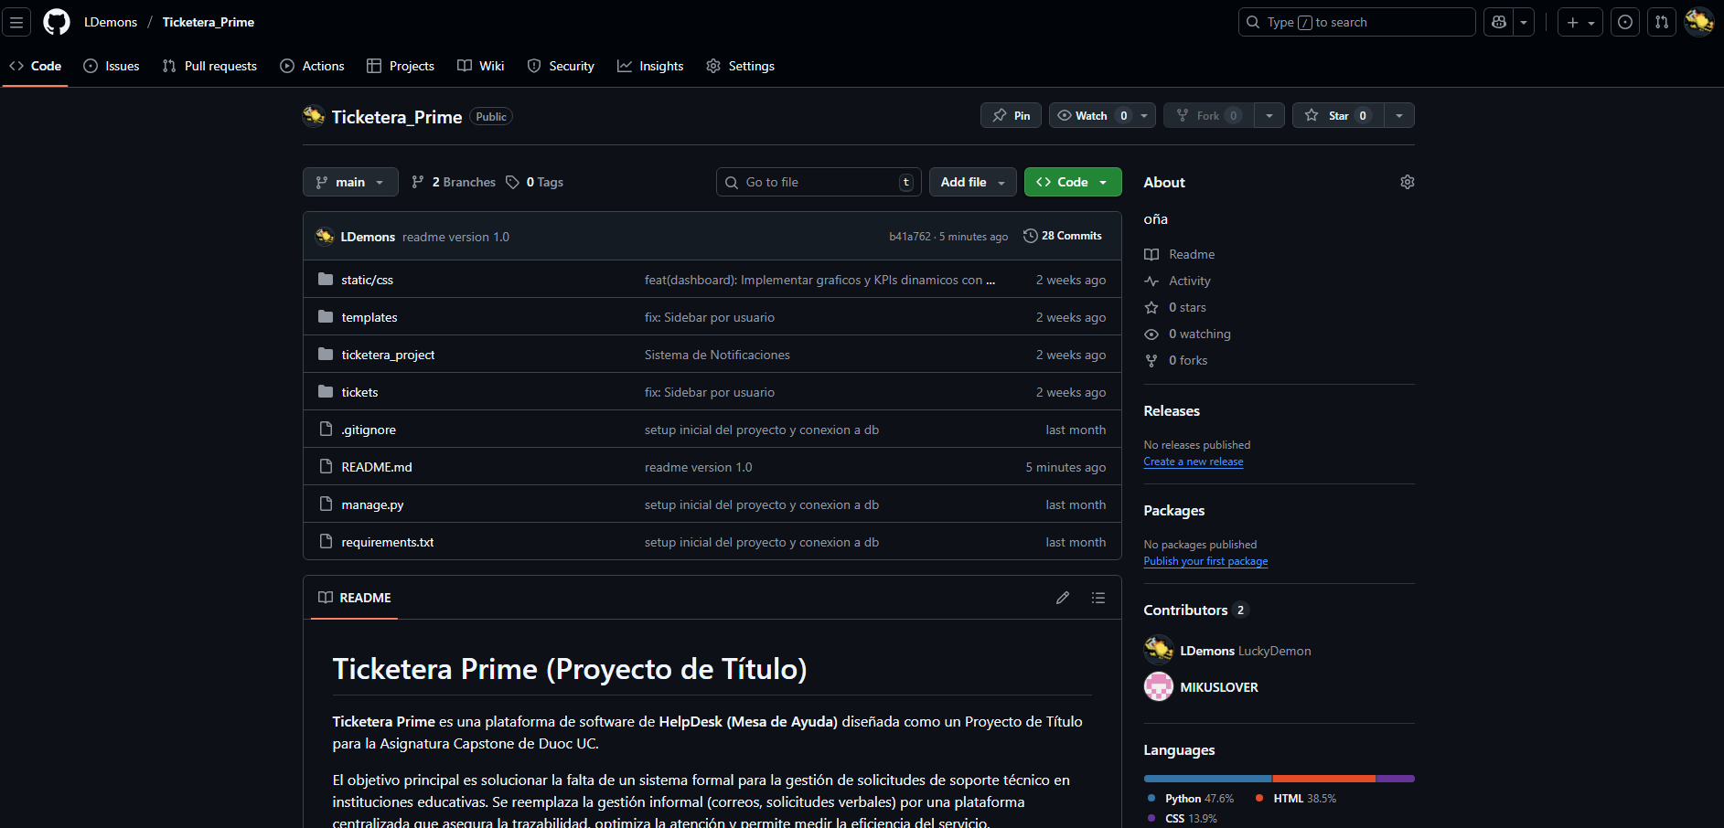
Github

Slide 32
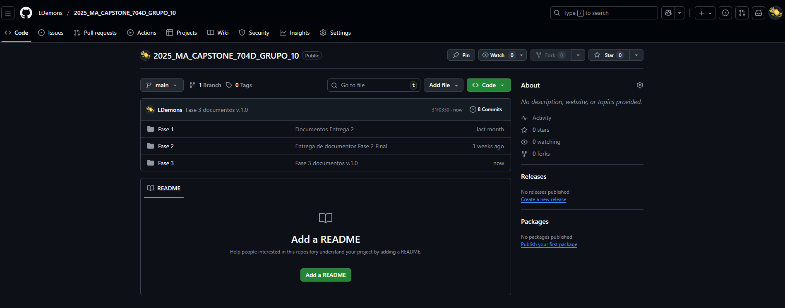
Github

Slide 33
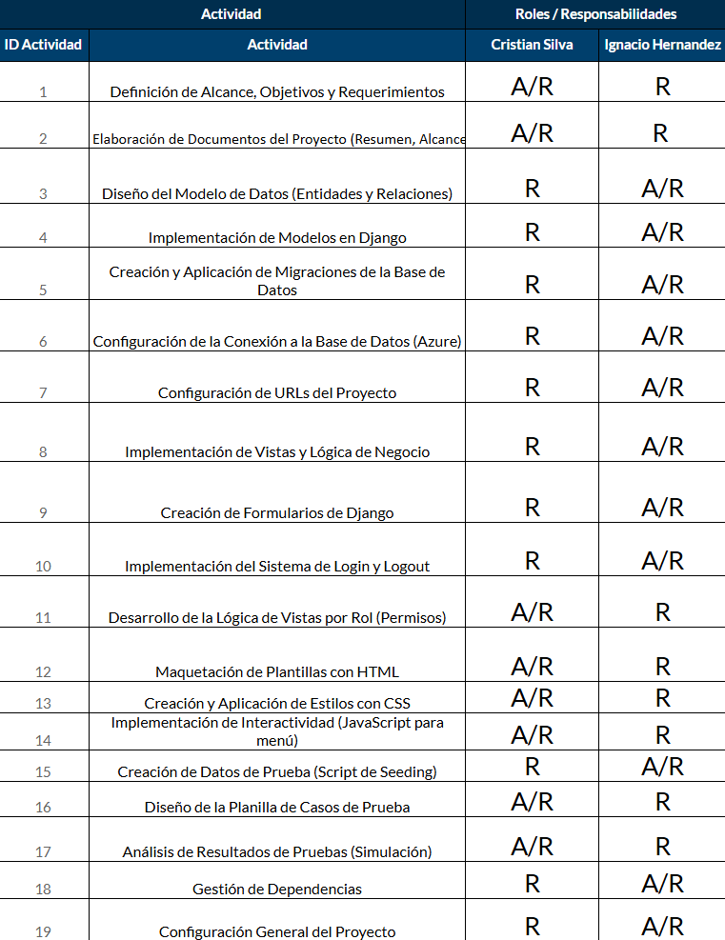
Matriz RACI

Slide 34
Solución
05

Slide 35
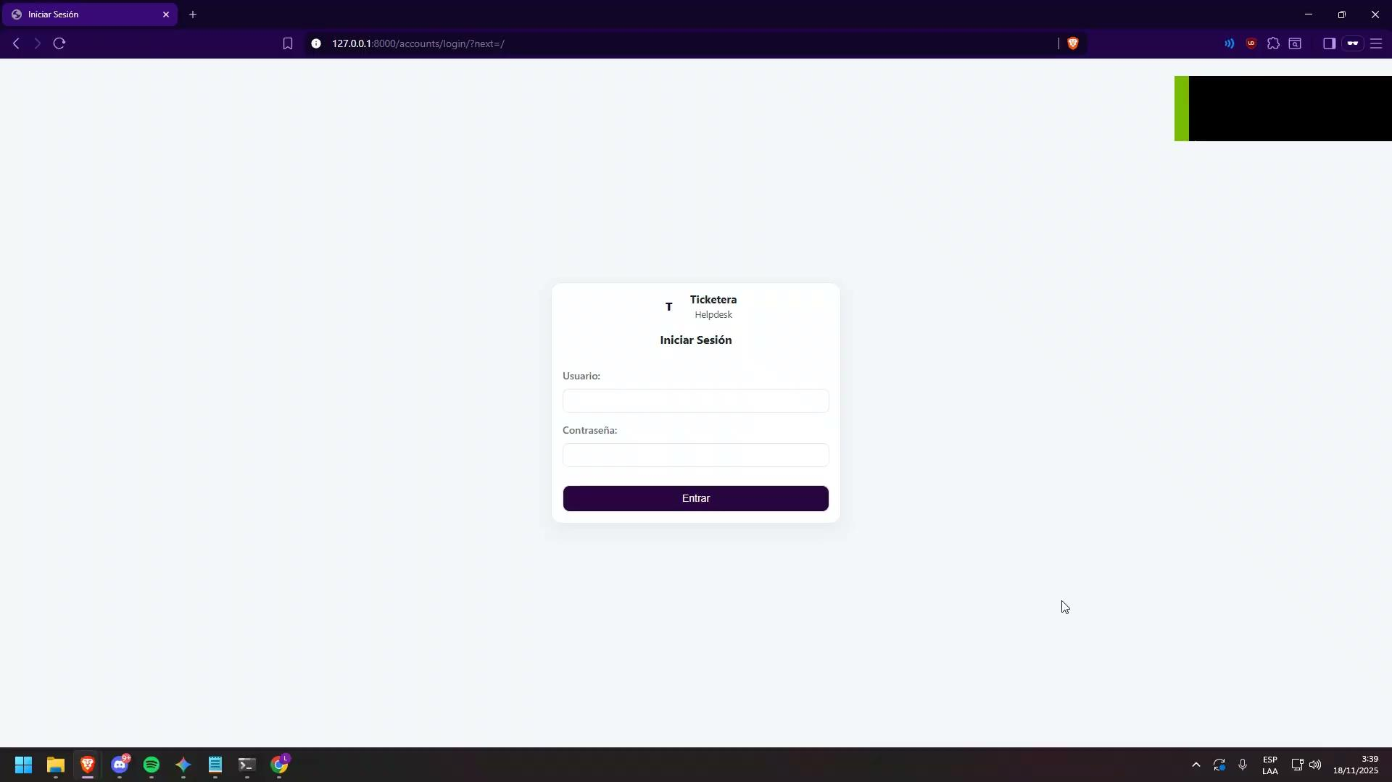
Video muestra de funcionalidades principales

Slide 36
Conclusión
06

Slide 37
Retrospectiva
Lo que funcionó bien:
-Desarrollo
-Tecnologías
Lo que se podría mejorar:
-Tiempo

